Slide 1
KSADE
한국과학영재학교 트레이드 도우미
16-073 이수성, 16-081 이종현

Slide 2
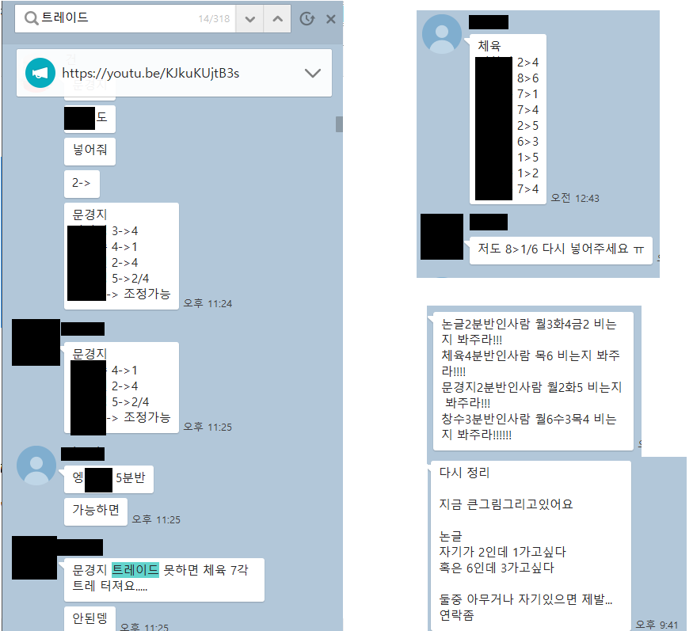
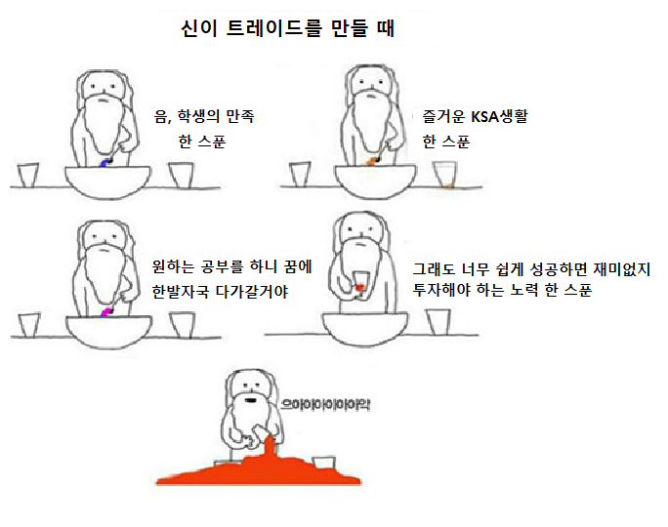
What is KSADE?
What is KSADE??
트레이드 기간 우리의 모습.jpg

Slide 3
KSADE 운영방식
KSADE 운영 방식
일정 기간 사이트에서
데이터 수집
수집한 데이터를
내려 받고 가공
트레이드 매칭알고리즘을 통하여 최적의 매칭을 찾아냄
매칭을 공지톡에 공지

Slide 4
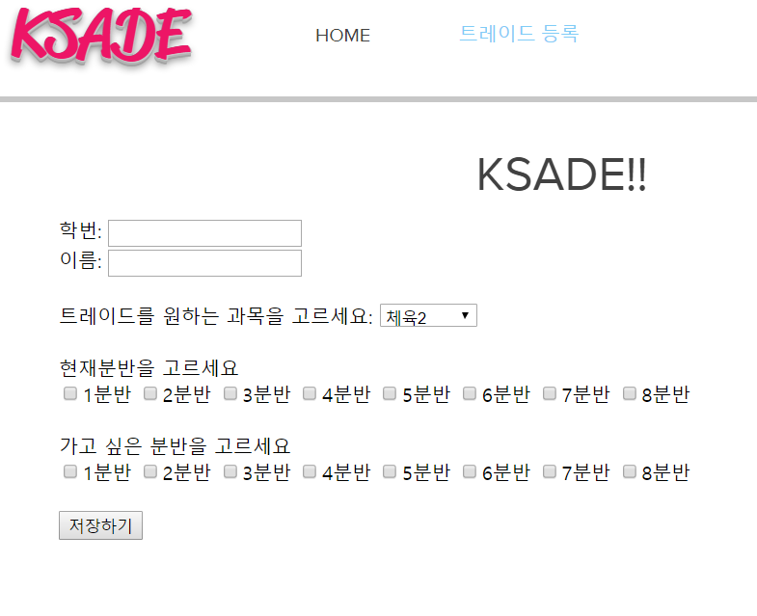
KSADE 사이트 소개
프로그램에 대한 대략적인 소개와 사용방법을 명시
트레이드 양식
Database에 저장

Slide 5
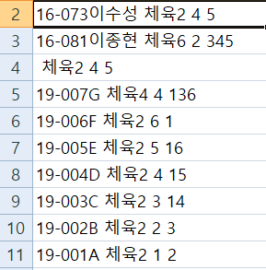
Txt파일로 변환
데이터 추출 및 저장
Database에서 data를 엑셀로 추출
양식에 맞지 않는 데이터를 제거
학번, 이름 입력 오류
현재분반 2개 이상 체크
현재분반 입력하지 않은 경우
가고 싶은 분반 입력하지 않은 경우
각 과목별로 다른 txt파일에 양식에 맞게 저장

Slide 6

Matching 탐색 알고리즘
A
1
2
B
F
6
3
C
E
D
[A,1,2] [B,2,3] [C,3,1]
5
4

Slide 7
Matching 탐색 알고리즘
1
2
1
2
1
2
+
3
3
3
1
2
5
4
4
3
1
2
1
2
4
+
3
6
3
1
2
5
4
…
5
4
1
2
+
6
3
+
3
5
4
5
4

Slide 8
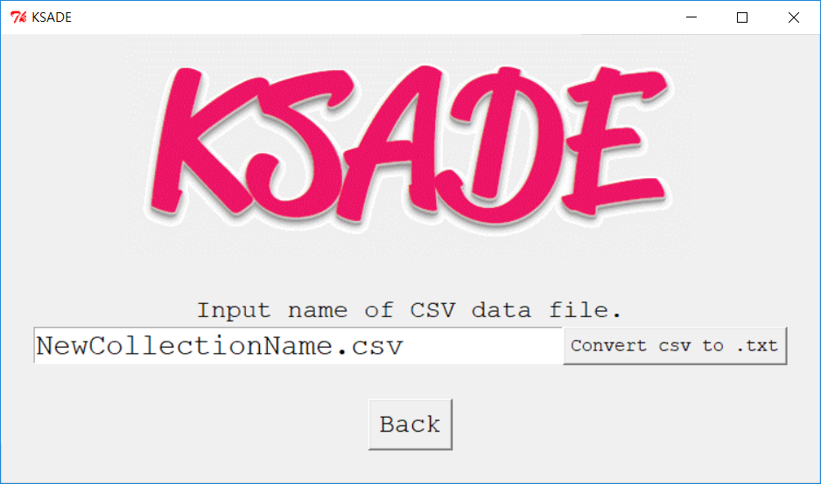
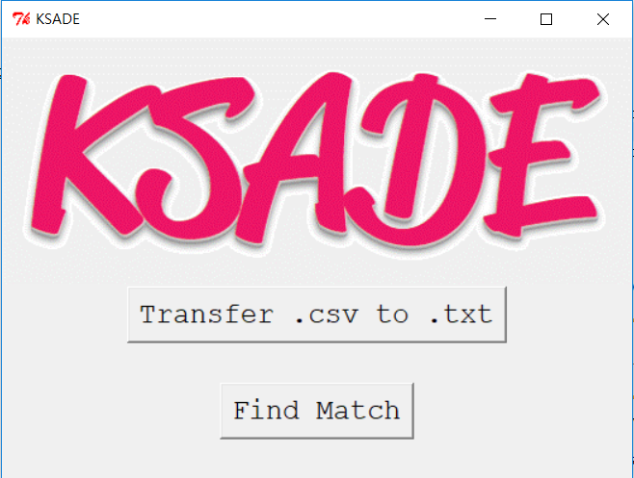
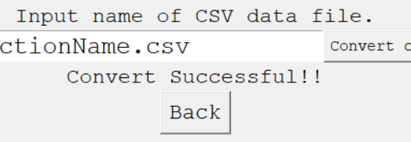
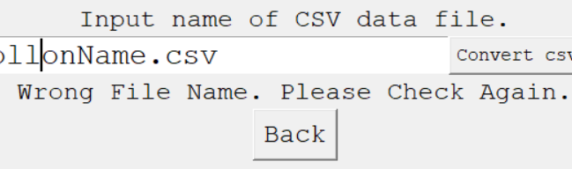
KSADE 프로그램 구조
기본 화면
파일 변환 화면

Slide 9
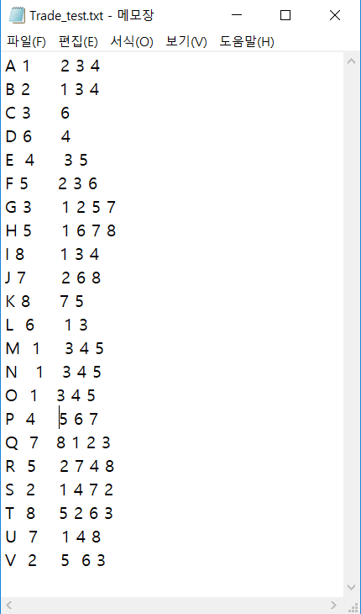
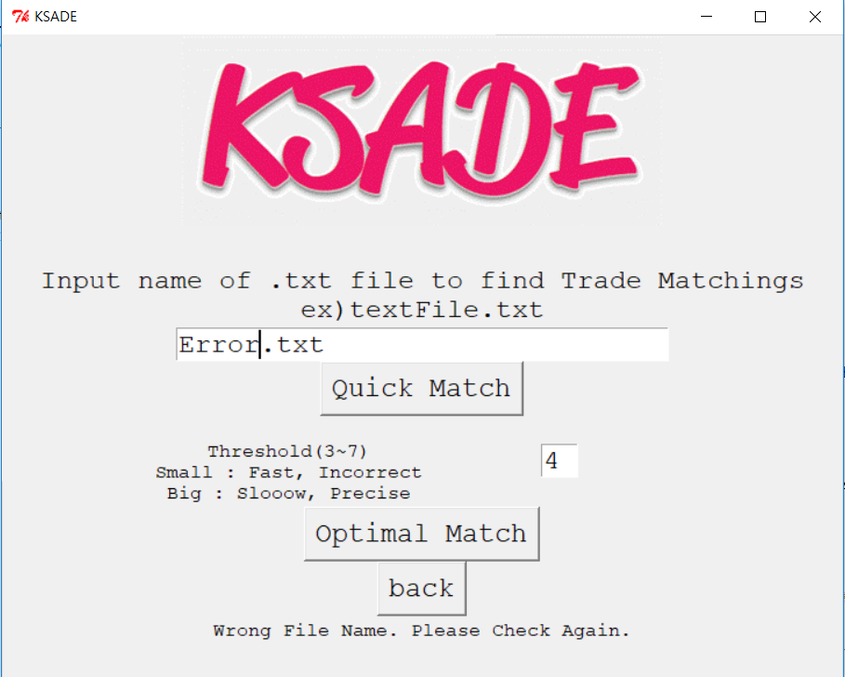
트레이드 매칭 실패 화면
(잘못된 파일명)
테스트용 트레이드 요청
.txt 파일

Slide 10
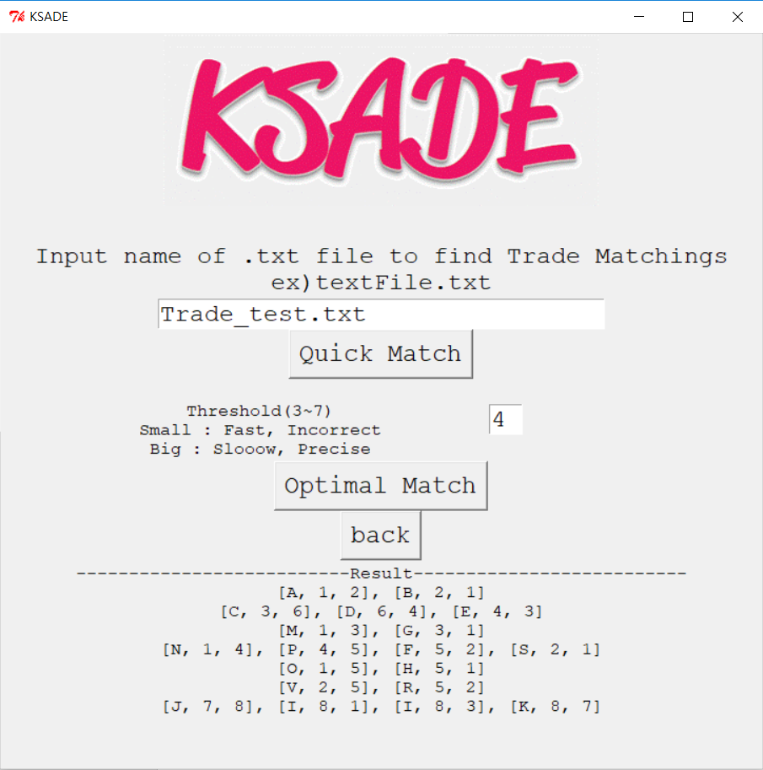
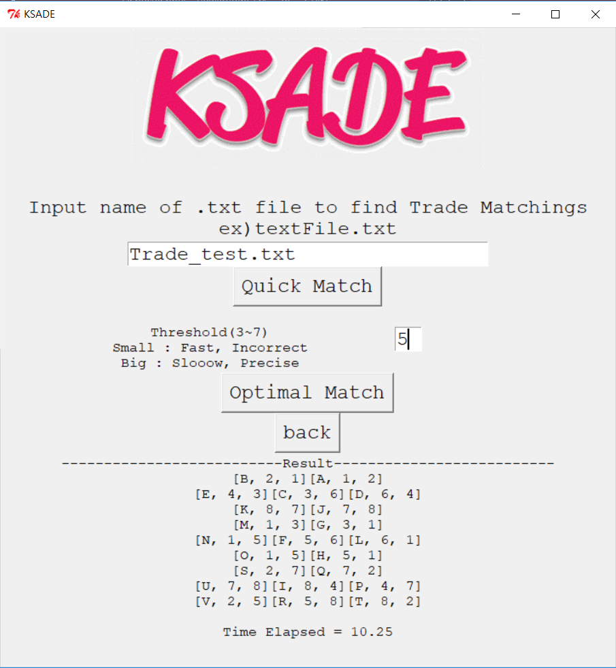
Quick Match
(22명 중 19명 매칭)
Optimal Match(Threshold=5)
(22명 중 22명 매칭, 10.25초)

Slide 11
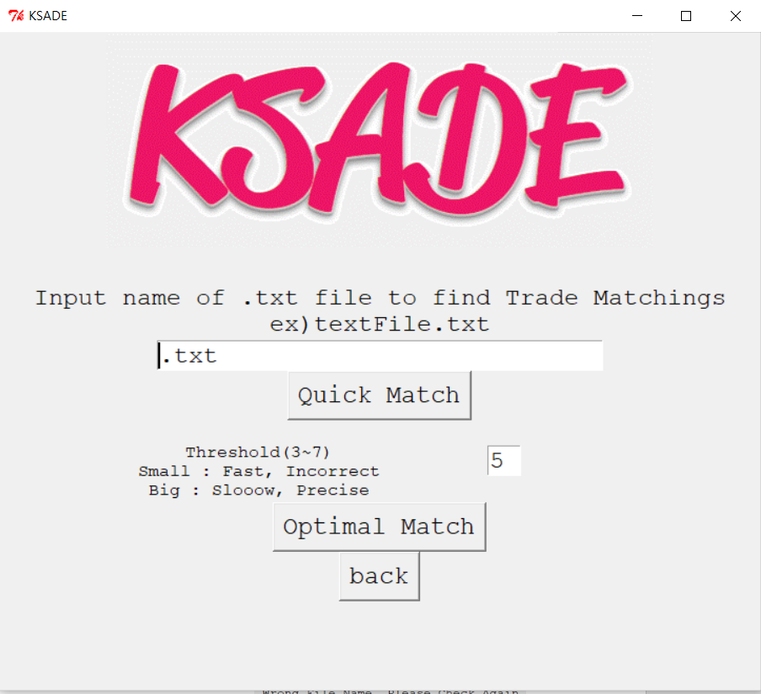
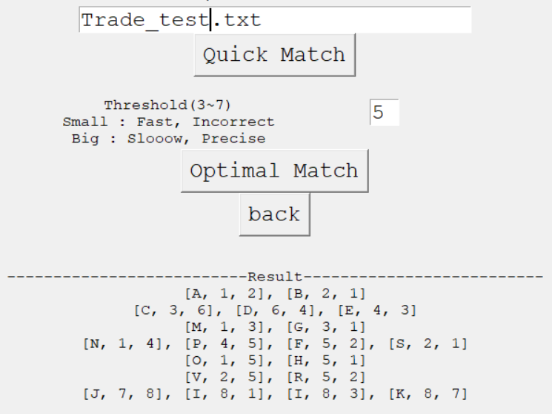
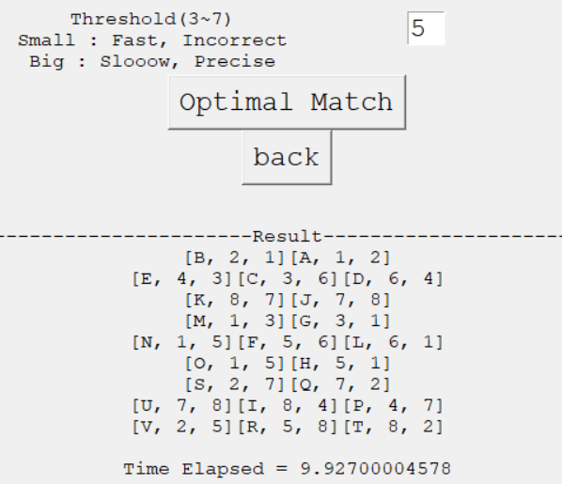
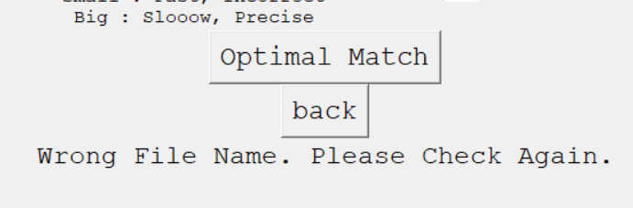
KSADE 프로그램 구조
매칭 기본 화면
Quick Match
잘못된 파일명 입력시
Optimal Match

